Slide 1
Дмитрий Даренский
— руководитель практики промышленной киберезопасности Positive Technologies
МЭК 61850, CIM и кибербезопасность энергосистемы.
Точки соприкосновения

Slide 2
Обеспечиваем практическую кибербезопасность
20 лет
опыта исследований и разработок
1200 сотрудников
инженеров по ИБ, разработчиков, аналитиков и других специалистов
250 экспертов
в нашем исследовательском центре безопасности
200+
обнаруженных уязвимостей нулевого дня в год
200+
аудитов безопасности корпоративных систем делаем ежегодно
50%
всех уязвимостей в промышленности и телекомах обнаружили наши эксперты
создаем продукты и решения
проводим аудиты безопасности
расследуем инциденты
исследуем угрозы

Slide 3
Пока диспетчер…
В строгом соответствии с ГОСТ Р 58085-2018 Правила предотвращения развития и ликвидации нарушений нормального режима электрической части энергосистем. Нормы и требования
А так же в соответствии с Правилами оперативно-диспетчерского управления в электроэнергетике, утв. Постановлением Правительства РФ № 854 (в редакции Постановления Правительства РФ № 937)
Занимается планированием (прогнозированием) электроэнергетических режимов энергосистемы
Управляет электроэнергетическим режимом энергосистемы
Управляет оборудованием объектов электроэнергетики

Slide 4
Злоумышленники…
…стремятся реализовать недопустимые события (терминология Минцифры) и добиться негативных последствий (терминология ФСТЭК), на энергообъекте, у субъекта энергетики и в энергосистеме, таких как:
Н.14 Нарушение штатного режима функционирования автоматизированной системы управления и управляемого объекта и/или процесса
Н.32 Прекращение или нарушение функционирования объектов обеспечения жизнедеятельности населения

Slide 5
Злоумышленники…
в терминологии ГОСТ Р 58085-2018 стремятся добиться возникновения нарушения нормального режима электрической части энергосистем, таких как:
недопустимые отклонения частоты электрического тока
недопустимые отклонения напряжения
перегрузки линий электропередачи, электросетевого оборудования
асинхронных режимов в электрической сети
препятствование восстановлению нормального режима после разделения энергосистемы

Slide 6
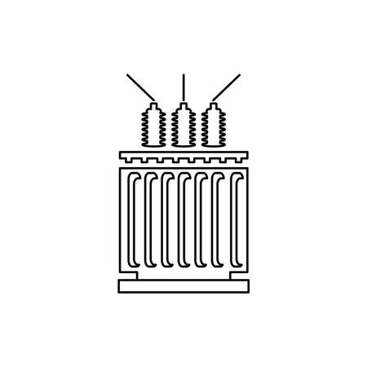
Диспетчеры, Злоумышленники и …
Энергообъект
Диспетчер субъекта
Диспетчер СО
Пока не реализовал нарушения режима, ничего не знает о том, где в инфраструктуре находится и что он делает.
Т.е. на сколько близко он подобрался к реализации недопустимого события.
Об этом может знать Безопасник
ГОСТ МЭК 61850
ГОСТ Р 58651.1 CIM
ОИК
АСУ ТП
РЗ и ПА
ССПИ
АИИС КУЭ

Slide 7
Безопасник знает и может…
Не работает с ИТ-инфраструктурой.
Защищает ИТ-инфраструктуру. Видит её в стандартном формате: TCP/IP, Прикладное и системное ПО, уязвимости, сетевая топология
Атакует ИТ-инфраструктуру. Видит её в стандартном формате: TCP/IP, Прикладное и системное ПО, уязвимости, сетевая топология
Может контролировать действия атакующего на объектах технологической сети, описанных в формате SDL (МЭК 61850)
Управляет объектами представленными в форматах CIM по ГОСТ Р 58651.1. Получает возможность предотвращать реализацию негативных сценариев на объектах управления
Может контролировать сценарии недопустимых событий на объектах, представленных в форматах CIM по ГОСТ Р 58651.1. И сообщать диспетчеру
Реализует угрозы информационной безопасности и эксплуатирует уязвимости
Имеет право планировать и управлять режимами на основе оперативных данных о критичных событиях на объектах управления представленных в форматах CIM по ГОСТ Р 58651.1
Не имеет права выполнять операции по реагированию в технологической сети и вмешиваться в управление режимами.
Реализует конкретный сценарий атаки на систему, функцию, процесс или физический объект.

Slide 8
Для защиты промышленных предприятий — PT Industrial Cybersecurity Suite
Платформа для защиты промышленности от киберугроз. Позволяет обнаруживать злоумышленника на всех этапах развития атаки в промышленных средах и своевременно реагировать на них.
PT ICS обеспечивает комплексную безопасность в индустриальном сегменте компании, начиная от сетевых узлов и заканчивая технологическими устройствами.
Преимущества
Подходит для любых отраслей промышленности: энергетики, транспорта, металлургии, машиностроения, медицины, ЖКХ и т. д.
Легко масштабируется от одной производственной площадки до размеров промышленного холдинга или целой отрасли.
Отечественное решение: все продукты в составе платформы — полностью российского производства и входят в реестр отечественного ПО.
Включает в себя:
Подходит для:
PT ISIM и промышленные версии продуктов PT Sandbox, PT XDR, MaxPatrol VM, MaxPatrol SIEM
Любых промышленных компаний

Slide 9
Технологии Positive Technologies уже
Неавторизованное подключение к шине процесса, шине станции
Подозрительные действия пользователей в среде разработки
Неавторизованные и опасные операции с ПЛК и терминалами РЗА
Попытки подмены сигналов и команд
Модификации конфигураций, тегов, смены уставок
Форсирование сигналов
+100500 стандартных техник атак на операционные системы, сетевое и оборудование и ПЛК
Могут обнаруживать действия атакующего на объектах энергетики, описанных в формате SDL (МЭК 61850)

Slide 10
Positive Technologies планирует
Импортировать данные об объектах управления и связанных с ними недопустимых событиях
Импортировать данные об узлах технологической сети в формате SDL и обеспечивать управление их уязвимостями
Автоматически рассчитывать достижимость и реализуемость сценариев недопустимых событий
Обеспечивать оперативное информирование об актуальном уровне риска реализации недопустимых событий и нарушения режимов.
Научить свои продукты контролировать сценарии недопустимых событий
В том числе на объектах, представленных в форматах CIM по ГОСТ Р 58651.1

Slide 11
Positive Technologies
про это
Обнаружение и предотвращение
Ликвидация последствий и восстановление

Slide 12
Узнайте больше о позитиве
habrahabr.ru/ company/pt
t.me/ positive_technologies
vk.com/ ptsecurity
t.me/ positive_investing

Slide 13
pt@ptsecurity.com
ptsecurity.com

